Slide 1
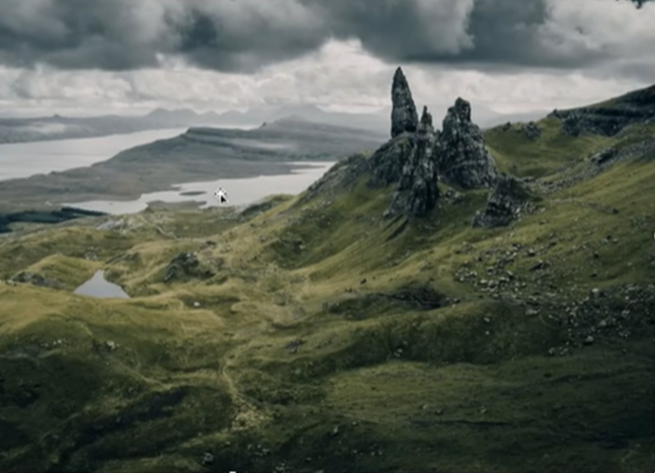
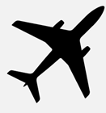
FLORIAPP
ANTEPROJETO PAP | 12.º ANO
Aplicação de apoio a educadores de infância

Slide 2
RESUMO
O PROJETO FLORIAPP
O QUE É A FLORIAPP?
Aplicação informática para educadores de infância.
Pretende facilitar a organização do trabalho diário, o planeamento de atividades pedagógicas e a consulta de informações importantes.
FLORIAPP • ANTEPROJETO PAP • 2/5

Slide 3
INTRODUÇÃO
ENQUADRAMENTO DO PROJETO
PORQUÊ ESTE PROJETO?
As tecnologias digitais podem ajudar a organizar tarefas e informação na educação.
A FloriApp pretende apoiar os educadores com uma ferramenta simples e intuitiva, aplicando conhecimentos adquiridos no Curso Profissional de Informática.
FLORIAPP • ANTEPROJETO PAP • 3/5

Slide 4
ENQUADRAMENTO
TEÓRICO
CONCEITOS PRINCIPAIS
• Informática na educação: apoio ao planeamento e à organização.
• Aplicações web: HTML estrutura os conteúdos, CSS define o aspeto visual e JavaScript acrescenta interatividade.
• Usabilidade e segurança: interface simples e proteção dos dados pessoais das crianças.
FLORIAPP • ANTEPROJETO PAP • 4/5

Slide 5
OBJETIVOS
E METODOLOGIA
COMO SERÁ DESENVOLVIDA?
Objetivo: criar uma aplicação útil e fácil de utilizar por educadores de infância.
Etapas: identificar necessidades, planear funcionalidades, desenhar a interface, programar e testar.
Tecnologias previstas: HTML, CSS e JavaScript.
Resultado esperado: uma aplicação funcional que ajude a organizar atividades e tarefas.
FLORIAPP • ANTEPROJETO PAP • 5/5

